Slide 1
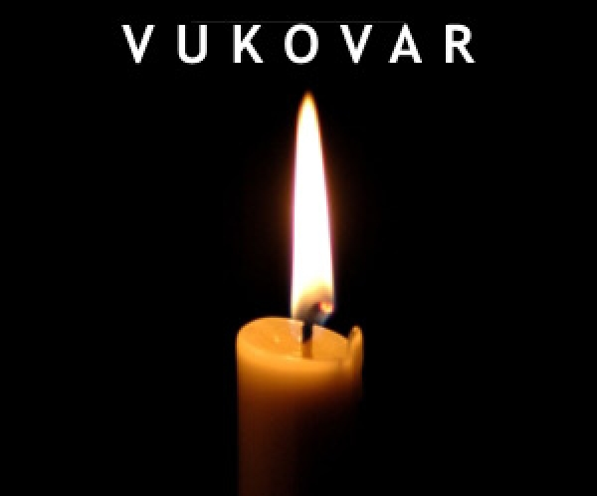

Slide 2
POLOŽAJ
Vukovar se smjestio u sjeveroistočnom djelu Republike Hrvatske.
Nalazi se u Vukovarsko-srijemskoj županiji.

Slide 3
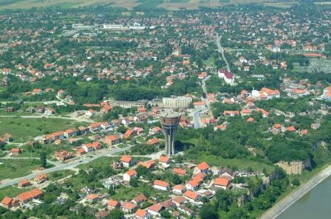
Stanovništvo
U Vukovaru najveći dio stanovništva čine Hrvati,Srbi i Nijemci.
Grad Vukovar, prema popisu 2001. godine, ima 31.670 stanovnika, te je drugi grad po veličini u županiji.

Slide 4
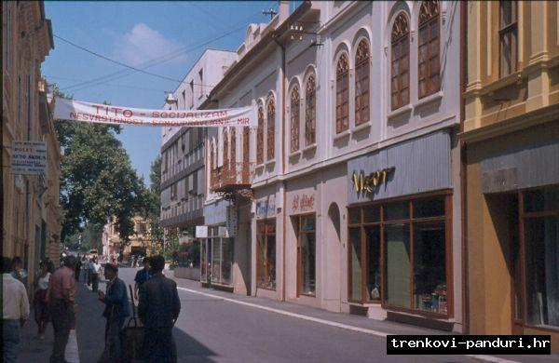
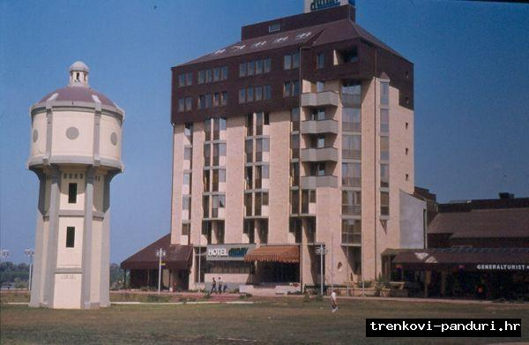
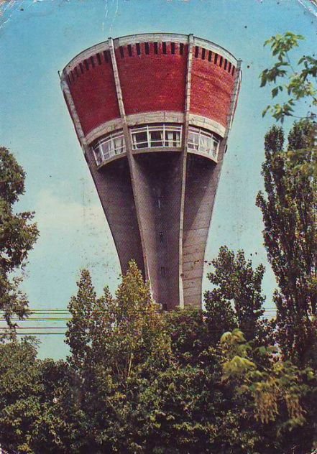
Vukovar prije rata

Slide 5
Rat
Nakon što je većina srpskog stanovništva (sva srpska djeca) pobjegla iz grada, počela je bitka za Vukovar.
U agresiji na Vukovar 1991. godine, JNA i srpske paravojne postrojbe ubile su najmanje 1739 osoba i uništile grad.
Od tada pokušavaju Vukovar vratiti na staro.

Slide 6
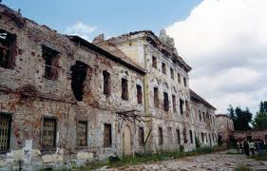
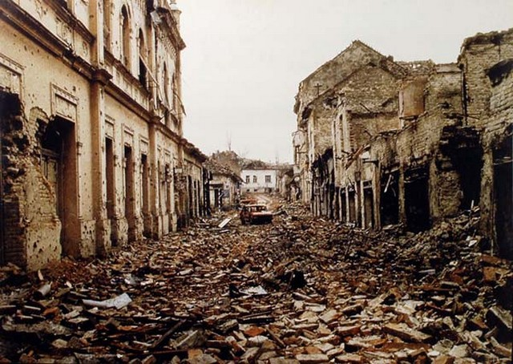
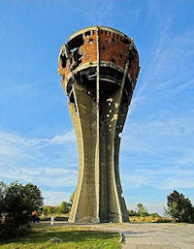
Vukovar poslije rata

Slide 7
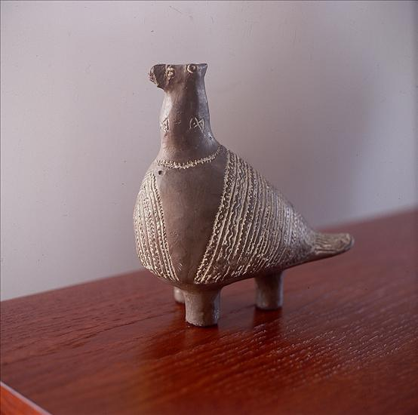
Spomenici i znamenitosti
Dvorac Eltz u Vukovaru
Vodotoranj
Vučedolska golubica

Slide 8
Vučedolska golubica
Vučedolska golubica je najpoznatija keramička posuda s arheoloških iskopina na Vučedolu.
Modelirana u obliku golubice, postala je jedan od najprepoznatljivijih simbola grada Vukovara.
Imala je kultnu namjenu kao kadionica. Tamne je boje, ukrašena bijelom inkrustacijom u urezanom ukrasu i ornamentu nastalom žigosanim ubadanjem.

Slide 9
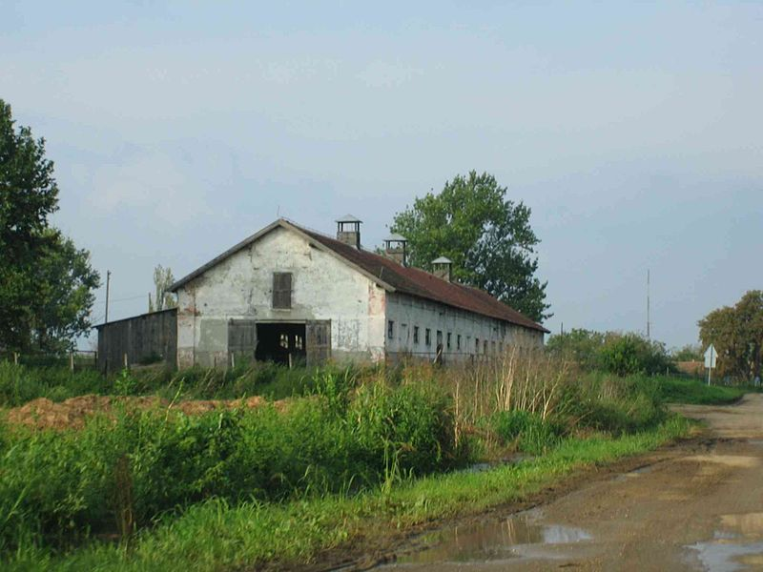
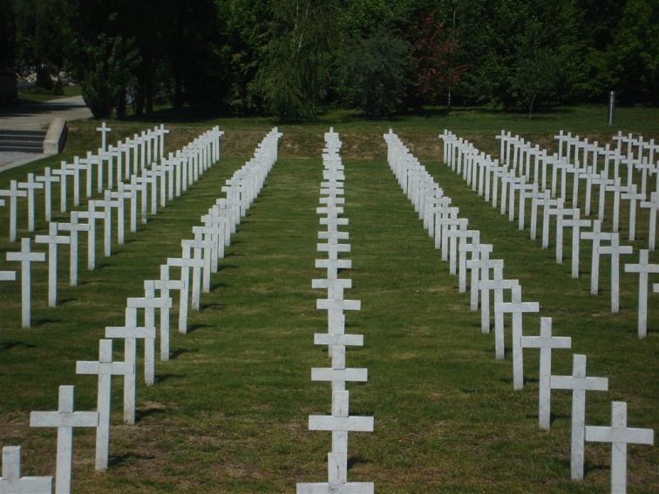
Ovčara
Ovčara, odnosno pokolj u Vukovaru, je bio ratni zločin kojeg su počinili pripadnici JNA i srpskih paravojnih postrojbi u noći sa 20. na 21. studenog 1991.
U Vukovaru ima i masovna grobnica.
Ovčara
Masovna grobnica

Slide 10
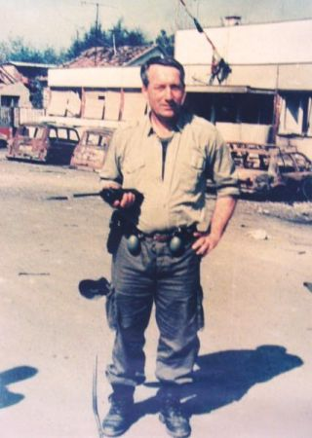
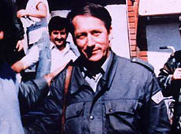
Blago Zadro
Blago Zadro jedan je od najvećih heroja Domovinskog rata.
Posmrtno je dobio čin general-bojnika.

Slide 11
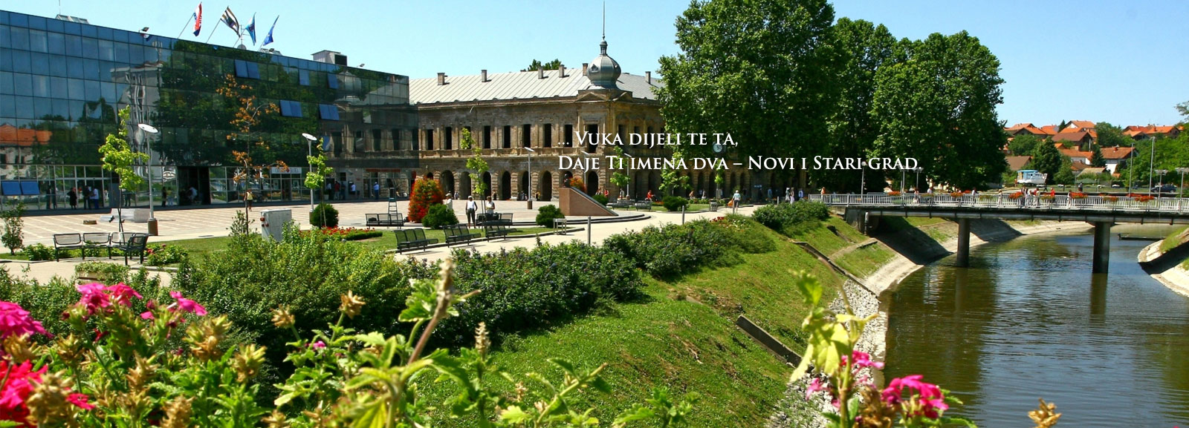
Turizam Vukovara
Za turizam su zaslužni:
Povijest
Brojni spomenici
Rat

Slide 12
Vodotoranj
Vukovarski vodotoranj je građevina u Vukovaru, u Hrvatskoj, simbol stradanja i otpora grada.
Vukovarski vodotoranj izgrađen je 1968. godine, visok je 50 metara.

Slide 13
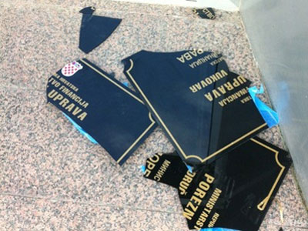
Aktualni problemi
Vlada želi uvesti ćirilične ploče u Vukovar.
Moje mišljenje:
To nije dobra ideja zato što silne žrtve rata moraju gledati ćirilicu u svom gradu.
Izradila: Margareta Dropučić, 8.a

